Slide 1

Database
Маеров Тимофей
Notes:
О себе.
Формат лекции – 3 блока по 25 минут с 5м перерывом
Вопросы – поднимаем руки
Познакомиться со студентами – поднимают руки – jvm, pyton, idea, kotlin, docker, gradle, алгоритмы сортировки, строгая типизация, базы данных?

Slide 2
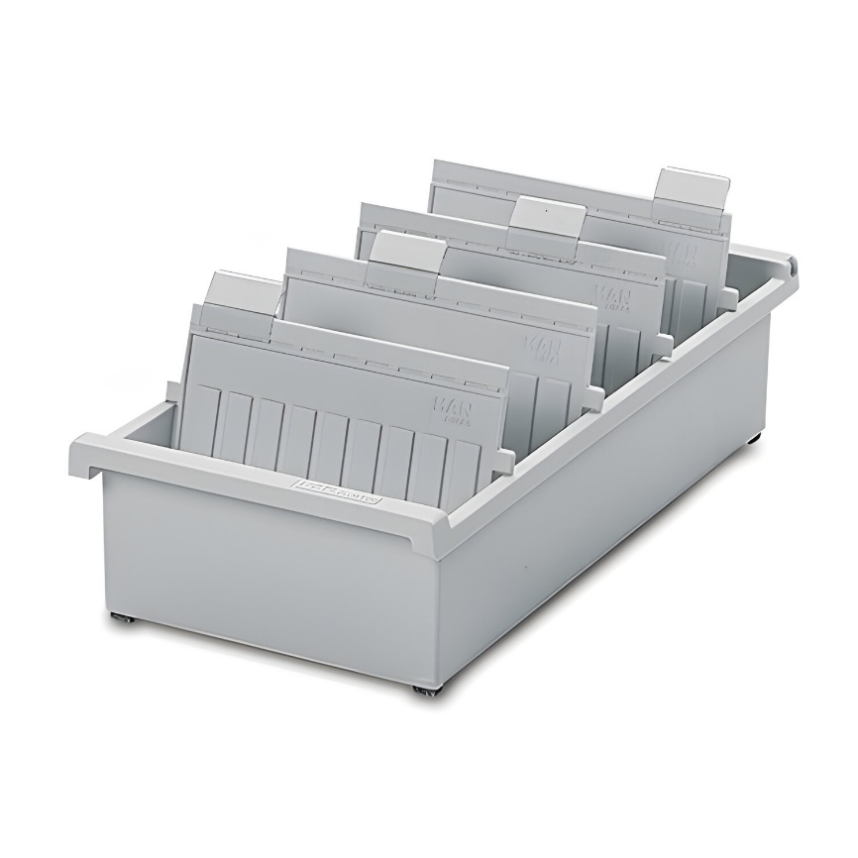
Хранение данных
Где хранить данные?
В памяти
В файликах на жестком диске
В базе данных
Notes:
В памяти все быстро работает, но стирается после перезапуска и есть ограничение по размеру
В файлики хорошо пишется, но медленно ищется

Slide 3
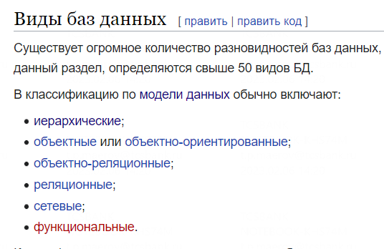
Виды базы данных

Slide 4
Виды базы данных
Ключ-значение
Иерархичные
Реляционные
No sql
Графовые
InMem
Sql
Не реляционные
VLDB
Колоночные
Sql подобные
Сетевые

Slide 5
Виды базы данных
Структура и связи
Реляционная
Не реляционная
Notes:
Реляционность - наличие отношений между сущностями

Slide 6



Реляционные базы данных
Название книги | Дата | Цена | Автор | Дата рождения | Страна рождения
Чистый код | 2008г | 973р | Роберт Мартин | 1952 | США
Идеальный программист | 2011г | 821р | Роберт Мартин | 1952 | США
 |  | Цена | ….
Название книги | Дата | Цена | Id автора
Чистый код | 2008г | 973р | 1
Идеальный программист | 2011г | 821р | 1
…
Id | Автор | Дата | Страна
1 | Роберт Мартин | 1952 | США
2 | …
Примеры:
Notes:
Представим табличку, таблица как эксел
Мы видим дублирование данных
Данные нужно нормализовать. Нормализация – приведение данных к 3ем(или более) нормальным формам
Разбиваем одну таблицу на две и связываем их по id – отношения - реляционность

Slide 7

Sql язык
Structured Query Language — «язык структурированных запросов» — декларативный язык программирования, применяемый для создания, модификации и управления данными в реляционной базе данных, управляемой соответствующей системой управления базами данных.
SELECT *
FROM Contacts
WHERE Name= 'Mary’ AND age > 18;

Slide 8
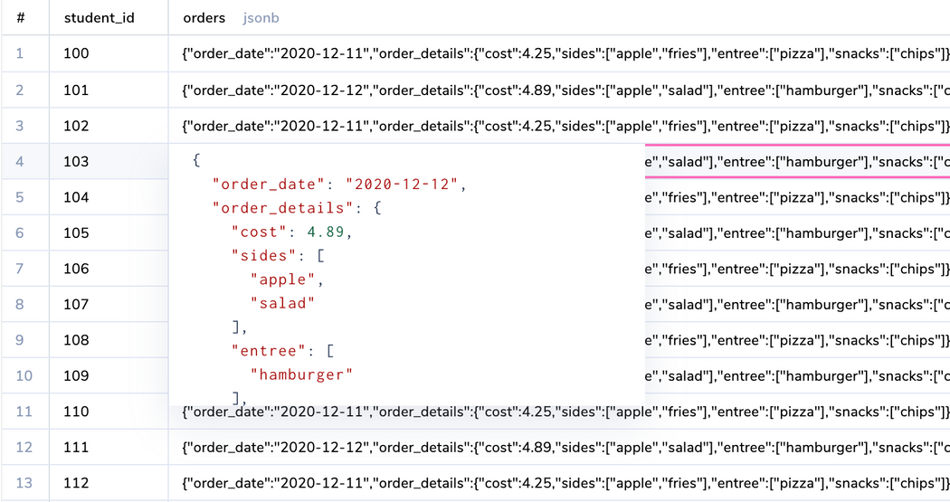



Не реляционные базы данных
Базы данных в которых отсутствует структура и связи в таблицах
Примеры:

Slide 9
NoSql
No RDBMS (no relational)

Slide 10


Hadoop
HiveQL
HDFS
YARN
MapReduce
Common
SELECT word FROM
(SELECT explode(split(line, '\s')) AS word FROM docs) temp
ORDER BY word;
SQL-подобный язык

Slide 11
NoSql
No RDBMS (no relational)
Not Only Sql

Slide 12
Выводы
Существует огромное количество разных баз данных
Нет универсальной БД, на все случаи жизни.
Реляционная БД работает со структурированной информацией
SQL язык позволяет описывать запросы для структурированной информации
Существуют БД для работы со слабоструктурированными данными, использующие SQL подобные языки

Slide 13
Тест скорости
 | HashMap | Файлы | Postgres
1k | 13ms | 1.9s | 3.6s
5k | 131ms | 23s | 18s
10k | 378ms | 78s | 39s
Notes:
Смотри UserDtoTest

Slide 14
Как поднять базу?
Установить сервер
Использовать InMem
Использовать докер
JVM
Docker
DockerCompose
TestContainer
Notes:
Смотри ConnectionTest

Slide 15


In memory database

Slide 16
Тест скорости
 | HashMap | Файлы | Postgres | H2
1k | 13ms | 1.9s | 3.6s | 176ms
5k | 131ms | 23s | 18s | 650ms
10k | 378ms | 78s | 39s | 1.4s

Slide 17
Выводы
Самый простой и быстрый способ поднять базу – использовать in memory базу.
Взаимодействие с базой происходит через конекшены, которые можно создать имея настройки подключения
Через коннекшн можно выполнить sql запрос

Slide 18
Sql синтаксис
Работа со структурой:
Create
Drop
Alter
Работа с данными:
Insert
Delete
Update
Поиск данных:
Select
Count
Distinct
Limit
…
Notes:
Смотри SyntaxTest

Slide 19
Домашнее задание
Поднять любую реляционную базу
Поупражняться в написании запросов: create/insert/select
Полезные материалы:
https://hub.docker.com/_/postgres - как поднять постргрес
https://jdbc.postgresql.org/documentation/use/ - как подключиться
https://www.w3schools.com/sql/default.asp - примеры синтаксиса
https://habr.com/ru/company/vk/blog/266811/ - подробная теория

